Slide 1

Bài 6: BIỆN PHÁP SỬ DỤNG, CẢI TẠO VÀ BẢO VỆ ĐẤT

Slide 2


BÀI 6: BIỆN PHÁP SỬ DỤNG, CẢI TẠO VÀ BẢO VỆ ĐẤT
I.VÌ SAO PHẢI SỬ DỤNG ĐẤT HỢP LÍ?
- Nhu cầu về lương thực và thực phẩm ở nước ta hiện nay như thế nào?
Dân số tăng
Nhu cầu lương thực tăng

Slide 3
BÀI 6: BIỆN PHÁP SỬ DỤNG, CẢI TẠO VÀ BẢO VỆ ĐẤT
I.VÌ SAO PHẢI SỬ DỤNG ĐẤT HỢP LÍ?
- Chúng ta mở rộng đô thị, diện tích đất trồng trọt sẽ như thế nào?
Diện tích đất trồng trọt sẽ giảm

Slide 4
BÀI 6: BIỆN PHÁP SỬ DỤNG, CẢI TẠO VÀ BẢO VỆ ĐẤT
I.VÌ SAO PHẢI SỬ DỤNG ĐẤT HỢP LÍ?
Để duy trì độ phì nhiêu cho đất đảm bảo cây trồng luôn cho năng suất cao cần áp dụng những biện pháp nào?
- Thâm canh tăng vụ
- Không bỏ đất hoang
- Chọn cây trồng phù hợp với đất
- Vừa sử dụng đất, vừa cải tạo:

Slide 5
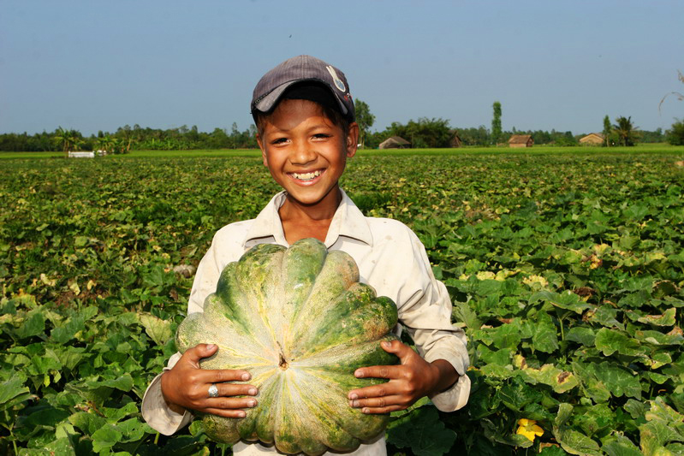
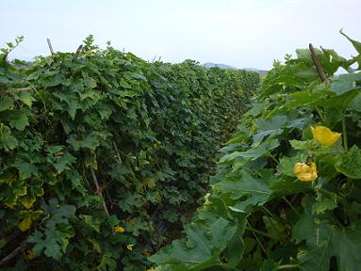
Thâm canh tăng vụ bí
Thâm canh tăng vụ mướp
- Tăng số vụ gieo trồng trên năm không bỏ trống thời gian giữa hai vụ gieo trồng - Tăng sản lượng.

Slide 6
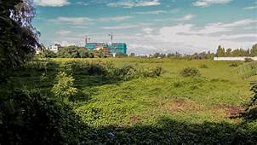
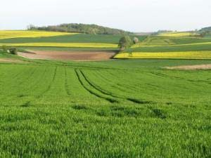
Đất bỏ hoang
Đất không bỏ hoang
Không bỏ đất hoang tăng diện tích đất canh tác

Slide 7
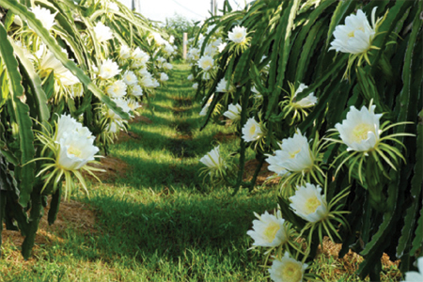
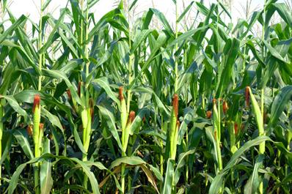
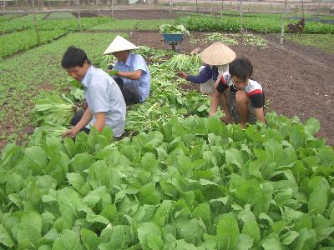
Chọn cây trồng phù hợp với đất:
- Cây sinh trưởng, phát triển tốt, cho năng suất cao

Slide 8
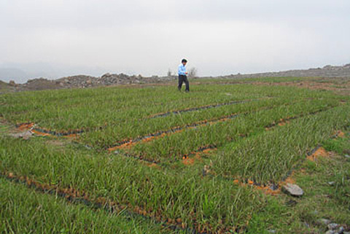
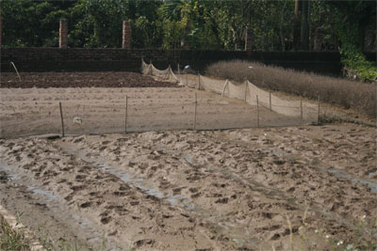
Đất chưa cải tạo
Đất đã cải tạo
Vừa sử dụng đất, vừa cải tạo làm tăng độ phì nhiêu của đất

Slide 9

I.VÌ SAO PHẢI SỬ DỤNG ĐẤT HỢP LÍ?
BÀI 6: BIỆN PHÁP SỬ DỤNG, CẢI TẠO VÀ BẢO VỆ ĐẤT
Do nhu cầu lương thực, thực phẩm ngày càng tăng mà diện tích đất trồng trọt có hạn vì vậy phải sử dụng đất một cách hợp lí.

Slide 10
II.BIỆN PHÁP CẢI TẠO VÀ BẢO VỆ ĐẤT
BÀI 6: BIỆN PHÁP SỬ DỤNG, CẢI TẠO VÀ BẢO VỆ ĐẤT
- Ở nước ta những loại đất nào cần cải tạo? Vì sao?
Đất chua, đất xám bạc màu, đất mặn.
- Nguyên nhân nào làm cho đất ngày càng xấu đi?
- Tập quán canh tác lạc hậu dẫn đến độ phì nhiêu của đất ngày càng giảm.
- Làm thế nào để cây trồng vừa cho năng suất cao, đảm bảo ổn định lương thực, thực phẩm mà vẫn giữ độ phì nhiêu của đất?
- Sử dụng và cải tạo đất hợp lí

Slide 11
II.BIỆN PHÁP CẢI TẠO VÀ BẢO VỆ ĐẤT
BÀI 6: BIỆN PHÁP SỬ DỤNG, CẢI TẠO VÀ BẢO VỆ ĐẤT
- Hãy nêu các biện pháp cải tạo đất, nhằm mục đích gì, áp dụng cho loại đất nào?
- Cày sâu bừa kĩ bón phân hữu cơ
- Làm ruộng bậc thang
- Trồng xen cây nông nghiệp với các băng cây phân xanh
- Cày nông bừa sục giữ nước liên tục thay nước thường xuyên
- Bón vôi

Slide 12
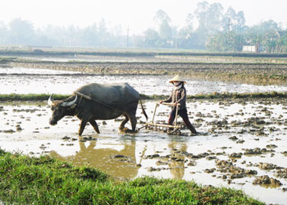
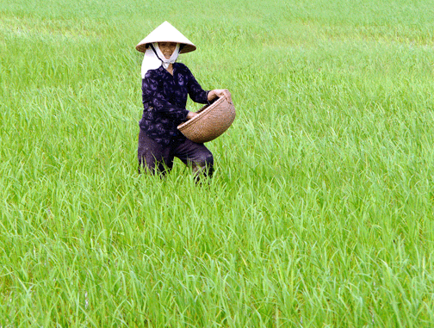
- Cày sâu, bừa kĩ, bón phân hữu cơ nhằm mục đích gì? Áp dụng cho những loại đất nào?
- Cày sâu, bừa kĩ, bón phân hữu cơ làm tăng bề dày lớp đất trồng. Biện pháp này áp dụng cho đất có tầng đất mỏng, nghèo dinh dưỡng.

Slide 13
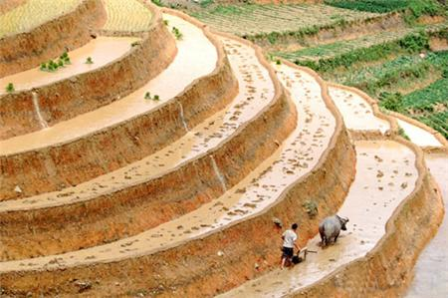
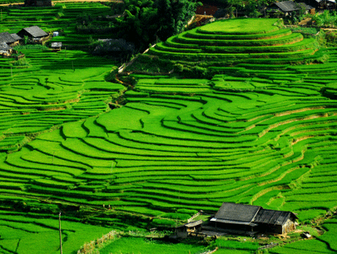
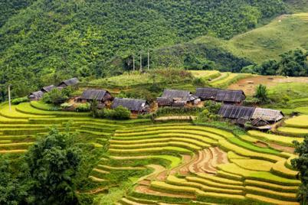
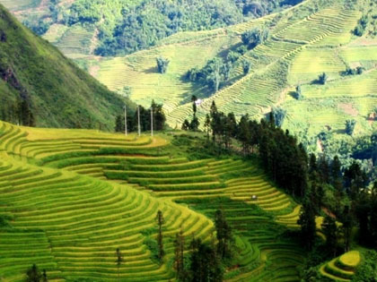
Làm ruộng bậc thang có tác dụng gì? Áp dụng cho vùng đất nào?
Làm ruộng bậc thang: hạn chế dòng nước chảy, hạn chế được xói mòn, rửa trôi. Áp dụng cho vùng đất dốc( đồi, núi)

Slide 14
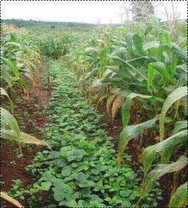
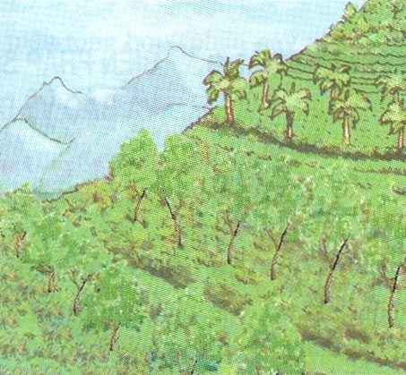
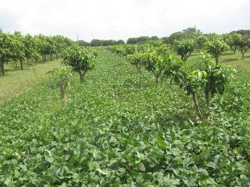
- Trồng xen cây nông nghiệp giữa các băng cây phân xanh có tác dụng gì? Áp dụng cho vùng đất nào?
Tăng độ che phủ đất, hạn chế xói mòn,….Đất dốc(đồi trọc)

Slide 15
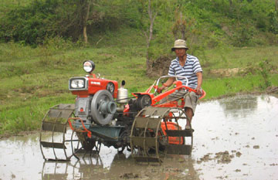
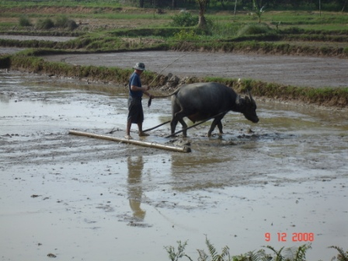
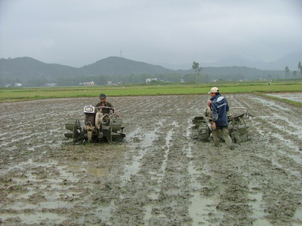
Cày nông, bừa sục, giữ nước liên tục, thay nước thường xuyên nhằm mục đích gì? Áp dụng cho những loại đất nào?
Không xới lớp đất phèn lên hòa tan trong nước, tháo nước phèn, giảm độ chua, cải tạo đất,……Đất phèn

Slide 16
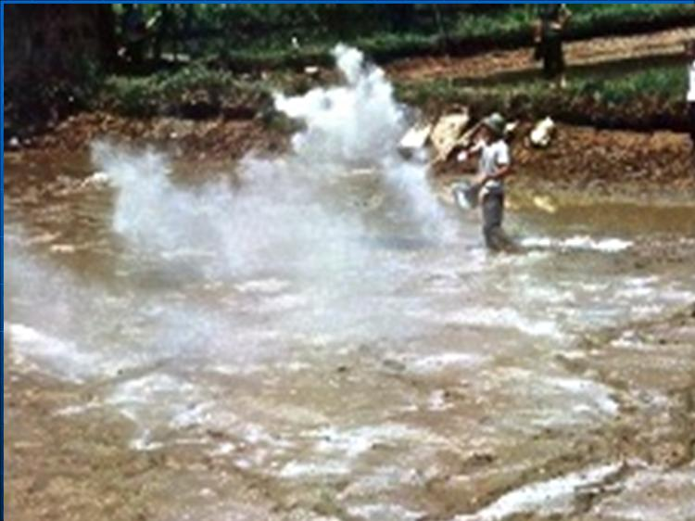
Bón vôi nhằm mục gì? áp dụng cho loại đất nào.
Giảm độ chua của đất. Đất phèn

Slide 17
Ngoài ra còn có biện pháp:
+ Biện pháp thủy lợi: thau chua, rửa mặn, xổ phèn. Áp dụng cho đất mặn, đất phèn.
+ Biện pháp bón phân: bổ sung chất dinh dưỡng cho đất. Áp dụng cho đất phèn.

Slide 18
II Biện pháp cải tạo và bảo vệ đất
BÀI 6: BIỆN PHÁP SỬ DỤNG, CẢI TẠO VÀ BẢO VỆ ĐẤT
- Cày sâu bừa kĩ bón phân hữu cơ
- Làm ruộng bậc thang
- Trồng xen cây nông nghiệp với các băng cây phân xanh
- Cày nông bừa sục giữ nước liên tục thay nước thường xuyên
- Bón vôi

Slide 19

CỦNG CỐ
Chọn câu đúng:
a. Đất đồi dốc cần bón vôi
b. Đất bạc màu cần bón nhiều phân vô cơ kết hợp bón vôi và cày sâu dần
c. Đất đồi núi cần trồng cây nông nghiệp xen giữa những băng cây công nghiệp để chống xói mòn
d. Cần dùng các biện pháp canh tác, thủy lợi và bón phân để cải tạo đất.

Slide 20


DẶN DÒ
- Về nhà học bài 6
- Xem trước bài 7: Tác dụng của phân bón trong trồng trọt

